Slide 1
Технологии разработки Internet-приложений
Из цикла лекций «Технологии разработки Internet-приложений» для студентов 4-го курса кафедры Компьютерных технологий физического факультета Донецкого национального университета
ASP.NET приложения –
ASP.NET-процесс, пул, домен приложения, компиляция, конвейер HTTP
проф. В.К.Толстых, www.tolstykh.com

Slide 2
Терминология
Рабочий процесс (РП) – w3wp.exe обслуживает любые приложения, которые могут выполняться на данном Web-сервере. РП ничего не знает об ASP.NET. РП загружает CLR и запускает конвейер HTTP посредством создания экземпляра HttpRuntime (выполнение HTTP-запроса) для приложения.
AppPool (пул приложений) – это группа приложений, для выполнения которых используется одна и та же копия РП и запрещается доступ от других РП. Все запросы к приложениям в пуле ставятся в одну очередь этого пула.
AppDomain приложения – виртуальная папка в которой готовятся ответы клиенту на запросы каких-либо ресурсов данного приложения. Использование такой модели позволяет разграничить память, выделяемую каждому приложению. В рамках одного домена приложения совместно используются, находящиеся в памяти глобаль-ные данные приложения (Application, Session, Cache...). Непосредственно виртуальная папка домена приложения содержит классы приложения в виде откомпилированных .dll-сборок, готовых обрабатывать запросы клиентов. Невозможно выгрузить сборку не выгрузив весь домен. Каждая перекомпиляция проекта (или пересохранение файлов Global.asax, web.config) не удаляет старые сборки проекта в его домене, а создаёт новые копии. Только после 15 перекомпиляций удаляется весь домен со сборками и создаётся новый домен с новым идентификатором. Управление доменами осуществляется через ApplicationManager.
Application – приложение, экземпляр класса HttpApplication, который создаётся вместе со своим доменом AppDomain при первом обращении к каким-либо ресурсам приложения и формируется на базе классов в сборках своего AppDomain. Если готовых сборок нет, то HTTP-конвейер, создаёт требуемые сборки. События, формирующие Application, задаются в файле Global.asax.
HTTP-конвейер превращает запрос клиента в экземпляр класса CLR запрошенного ресурса, который затем генерирует ответ клиенту в виде HTML-разметки для Web-браузера и XML-разметки для Web-сервиса.
HttpRuntime обеспечивает поддержку исполнения текущего ASP.NET приложения: формирование HTTP-контекста из запроса, инициализация КЭШ и монитора изменений файлов приложения, вызов метода ProcessRequest для запуска в CLR полученного обработчика запроса.

Slide 3
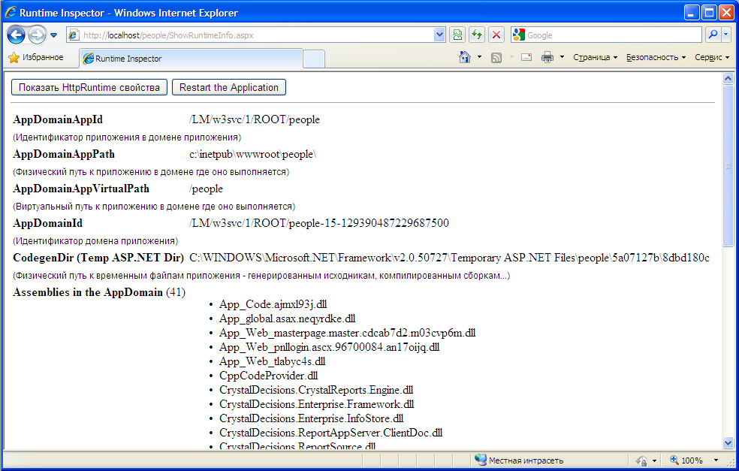
Информация о домене приложения
После 15 перекомпиляций –
Новый домен с новым идентификатором

Slide 4
Модель процесса ASP.NET
Default.aspx
HttpRuntime (выполнение HTTPзапроса)
IHttpHandler – интерфейс этого обработчика
HTTP-контекст
КЭШ ASP.NET
Конвейер HTTP:
Точка входа в конвейер
HttpApplicationFactory – выбирает или создаёт объект HttpApplication в соответствующем AppDomain
AppDomain
HttpApplication – определяет тип запроса (.aspx, .asmx, .ashx) и вызывает соотв. фабрику обработчиков
HTTP modules – фильтры, модификаторы запроса с интерфейсом IHttpModule
PageHandlerFactory – выбирает сборки из AppDomain или создаёт класс страницы из исходников.
Компиляция страницы → сборка класса.
C# исходники класса
.dll сборка класса
ASP.имя_класса – сформированный класс обработчика запроса в виде .dll-сборки для CLR
HttpRuntime вызывает метод ProcessRequest объекта ASP.имя_класса, что заставляет его генерировать ответ клиенту
Точка выполнения запроса
HTML

Slide 5
Задача конвейера HTTP
– найти в нужном домене приложения управляемый класс (.NET класс разработчика), который необходим для реализации текущего запроса. Например, если был запрошен файл Default.aspx с атрибутом ClassName = _Default, то в AppDomain данного приложения будет отыскиваться класс ASP._Default. Если такой класс имеется, то будет создан его экземпляр в CLR – обработчик запроса с интерфейсом IHttpHandler и вызван его метод ProcessRequest, который сгенерирует ответ клиенту.
Если необходимый управляемый класс в AppDomain приложения отсутствует, или он устарел, то класс динамически создаётся фабрикой обработчиков (…HandlerFactory).
Компонент конвейера HTTP : HttpApplicationFactory
– это фабрика создания приложений и поддержки пула приложений. HttpApplicationFactory выясняет имеется ли уже для виртуальной папки сайта, к которой обращён запрос, необходимый AppDomain. Если – да, т. е. приложение уже выполняется, то HttpApplicationFactory выбирает из пула соответствующее приложение и передаёт ему запрос. В противном случае создаётся новый объект HttpApplicationFactory со своим AppDomain и ему передаётся запрос.

Slide 6
Компонент конвейера HTTP : HttpApplication
– это приложение ASP.NET, – динамически создаваемый экземпляр класса HttpApplication. HttpApplication определяет тип запроса (страница ASP.NET – файл .aspx, Web-сервис – файл .asmx, пользовательский обработчик HTTP-данных, не имеющий пользовательского интерфейса – файл .ashx) и привлекает соответствующую фабрику для создания обработчика запроса.
Компонент конвейера HTTP : HTTP modules
– это классы, реализующие интерфейс IHttpModule и обрабатывающие события времени выполнения (Runtime). HTTP-модули позволяют выполнять различные действия на любом этапе жизненного цикла страницы или приложения. В HTTP-модуле можно подписаться на любое событие жизненного цикла и обрабатывать его, реализуя при этом какую-то свою логику. Обычно, модули используют как фильтры приложения. Каждый модуль запускается методом Init. В этом методе каждый HTTP-модуль подписывается на события жизненного цикла приложения (BeginRequest , AuthenticateRequest … – всего 26). После этих действий все загруженные модули HTTP остаются в памяти и выгружаются только тогда, когда выгружается домен приложения.

Slide 7
Компонент конвейера HTTP : …HandlerFactory
– это фабрики создания обработчиков HTTP-запросов. Обязанности фабрики – либо найти .dll-сборку в AppDomain, где содержится класс запрошенного ресурса, либо – динамически создать эту сборку по требованию. Исходный код C# класса генерируется путём сканирования частичных классов запрашиваемого ресурса (.aspx, .asmx, .ashx) и временно сохраняется в папке %SystemRoot%\Microsoft.NET\Framework\ версия \Temporary ASP.NET Files\папка_приложения (если директива @Page не имеет атрибут debug=true, то эти файлы удаляются сразу после обработки запроса). Далее сформированный класс компилируется. Полученная сборка фиксируется в AppDomain (кэшируется во временной папке рядом с папкой приложения) и в виде обработчика запроса загружается в память где работает CLR.
Например:
PageHandlerFactory – фабрика создания обработчиков для страниц ASP.NET (.aspx), WebServiceHandlerFactory – фабрика создания обработчиков для Web-сервисов (.asmx),
и т. д.
Необходимая фабрика определяется объектом HttpApplication, а связь фабрики с типом ресурсов задаётся в файлах machine.config и корневом web.config в узле <httpHandlers> .
Компонент конвейера HTTP : IHttpHandler
– это обработчик HTTP-запроса с интерфейсом IHttpHandler, созданный какой-либо предыдущей фабрикой. Например, при запросе страницы Default.aspx с атрибутом ClassName=_Default .dll-сборка обработчика в CLR будет представлять объект ASP._Default, являющийся экземпляром класса System.Web.UI.Page.

Slide 8
Приложение в конвейере HTTP с событиями
Главная точка входа в HTTP-конвейер – это модуль HttpRuntime каждого ASP.NET приложения.
HttpRuntime
Домен приложения
создаётся объект контекста запроса
HttpRequest
HttpResponse
HttpSessionState
HttpApplicationState
Они доступны через классы Page и Context
HttpContext
содержит
создаётся приложение
HttpApplication
обрабатываемое приложение
Обработчики событий:
1
2
3
IHttpModule, Global.asax
модули предварительной обработки (BeginRequest…)
IHttpHandler
главный обработчик страницы, порожденный классом Page из .aspx
IHttpModule, Global.asax
модули заключительной обработки (EndRequest…)
Обработчики внутри Page
Обработчики событий приложения могут быть в файле Global.asax или HTTP-модулях с интерфейсом IHttpModule.

